Slide 1
Literacias
Informação
Media
Leitura

Slide 2
Dados que fazem pensar
Youtube
INFODEMIA?
disponibiliza diariamente 2000 milhões de vídeos
Facebook
Twitter
descarregadas 2,5 mil milhões de fotografias
regista cerca de 750 tweets por segundo
Instagram
TikTok
mais de 100 milhões de utilizadores ativos em abril de 2015
teve 738 milhões de downloads no Android em 2019. 800 milhões de utilizadores ativos.
A taxa de crescimento de tráfego da Internet cresce cerca de 45% ao ano

Slide 3

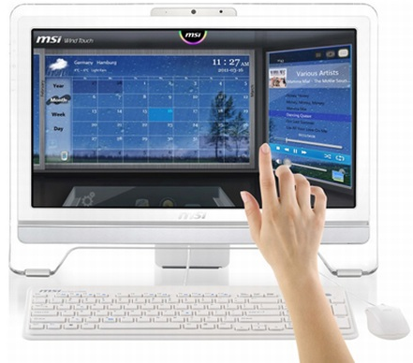
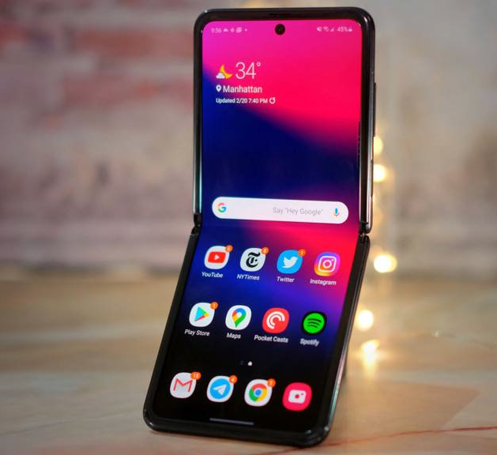
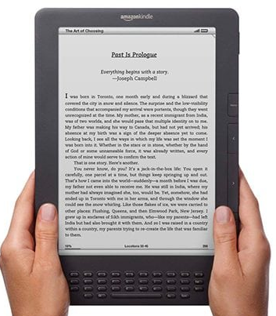
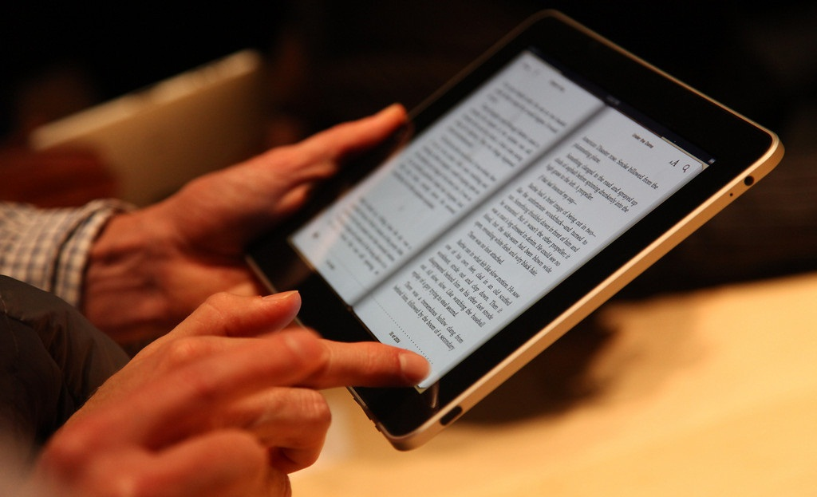
Literacia da Leitura
A literacia da leitura inclui o uso, reflexão e compreensão de textos multimodais. Integra também o domínio de diferentes formas de expressão: oral, escrita e multimédia.
A leitura é, desde sempre, condição indispensável de acesso ao conhecimento. Ler de diferentes formas (skimming, scanning, leitura intensiva, leitura extensiva) e com diferentes objetivos (por prazer, para obter informação rápida, para estudar…)
A BE deve proporcionar ambientes formativos e de acolhimento promotores da leitura, de uma cidadania ativa e da aprendizagem ao longo da vida.
Lemos agora em diferentes suportes e já não temos em conta apenas o texto, mas também o hipertexto.

Slide 4
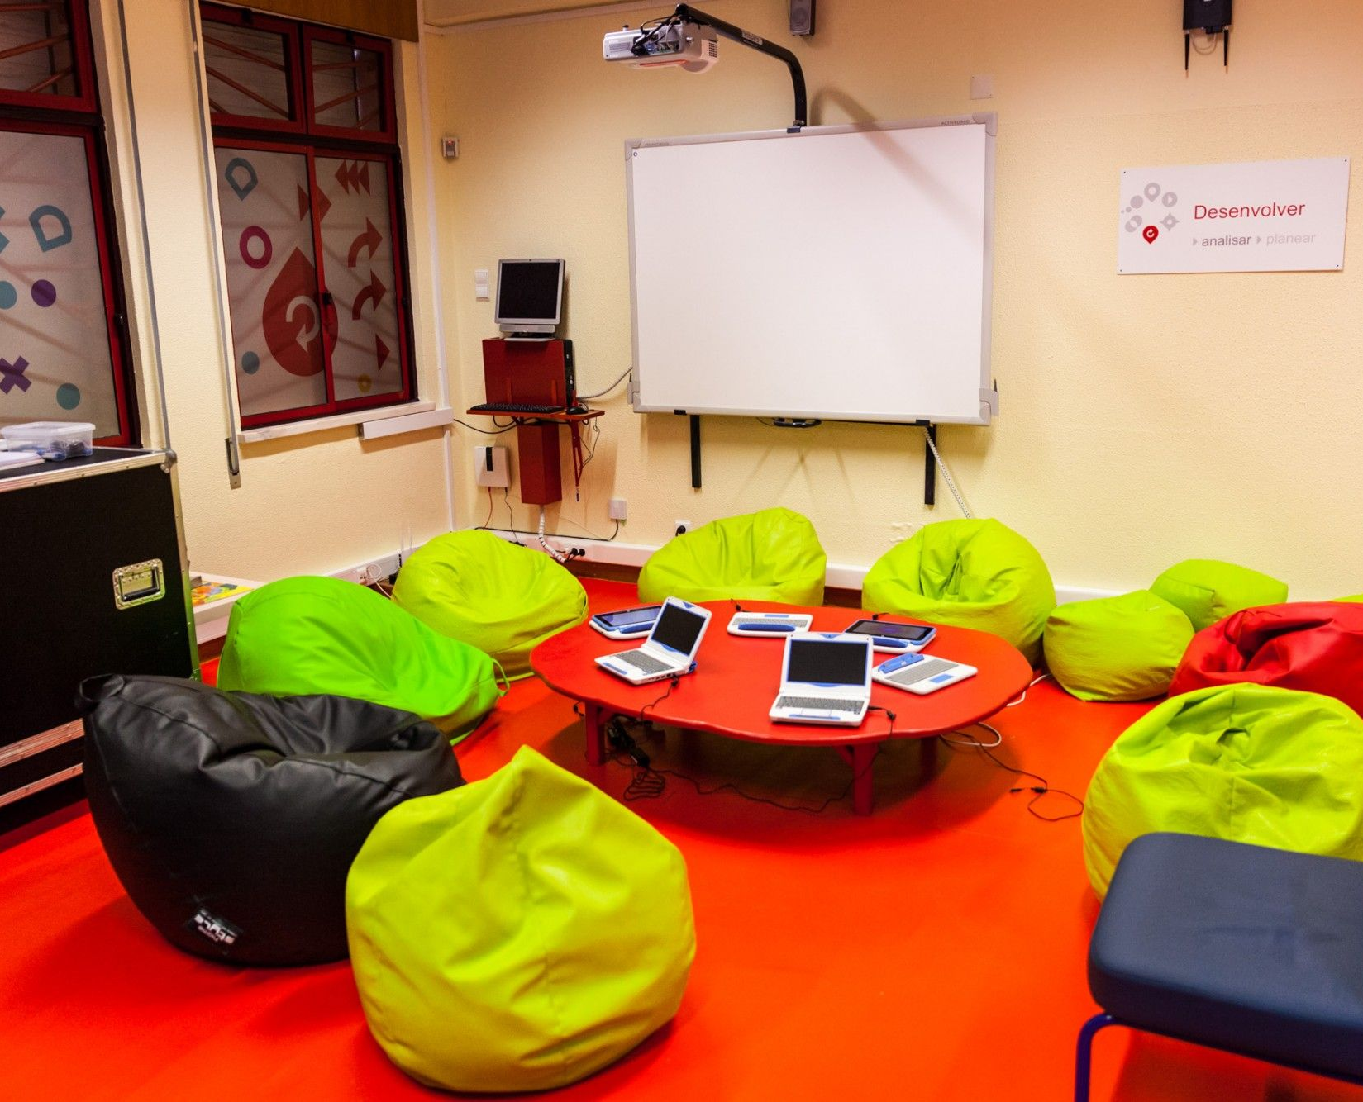
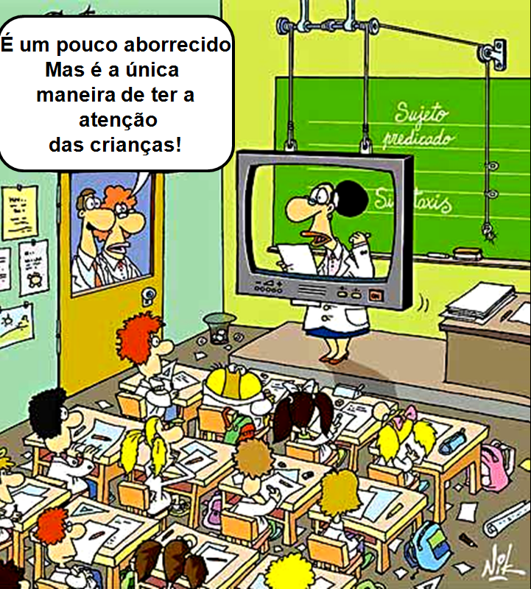
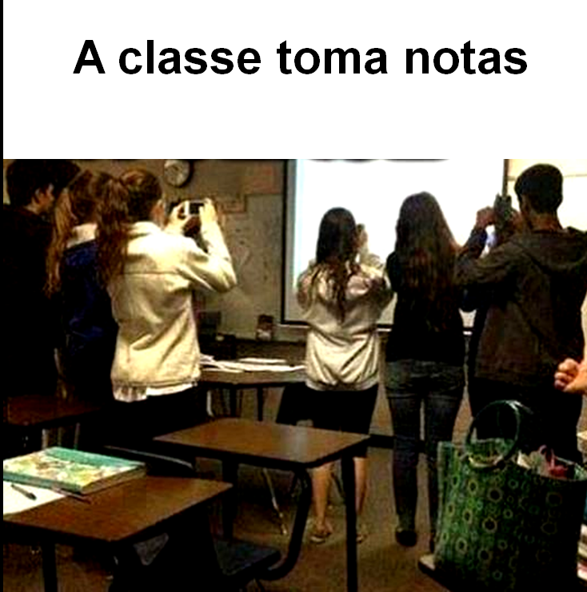
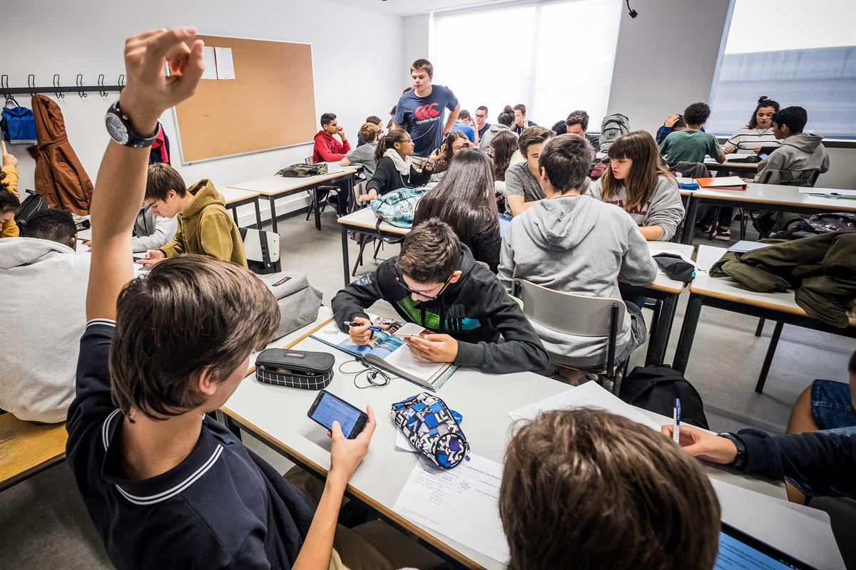
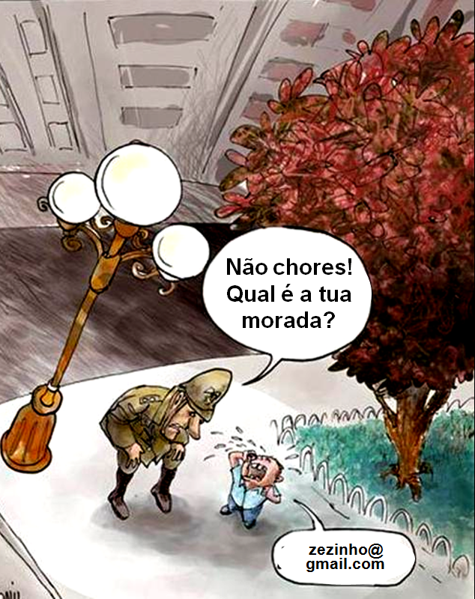
Imagens da escola atual
Nas salas de aula, os tempos e os ritmos de lecionação tendem a tornar-se mais curtos e dinâmicos e as aprendizagens ultrapassam os lugares formais de ensino, sendo, cada vez mais, realizadas em ambientes digitais e em contextos sociais de comunicação, partilha e atividade de grupo. Esta realidade requer novas necessidades e as BE respondem aos novos desafios, constituindo-se como espaços de acolhimento diário, orientação e apoio aos alunos, personalizado ou em grupo, ajudando-os nas suas atividades pessoais e escolares.
APRENDER A QUALQUER HORA, EM QUALQUER LUGAR …

Slide 5
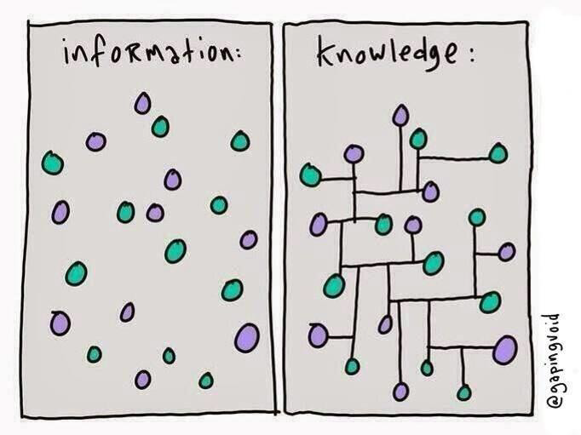
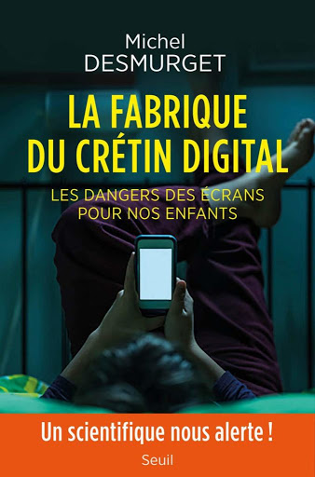

Como transformar a informação em conhecimento?

Slide 6
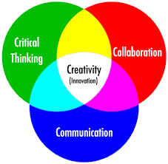
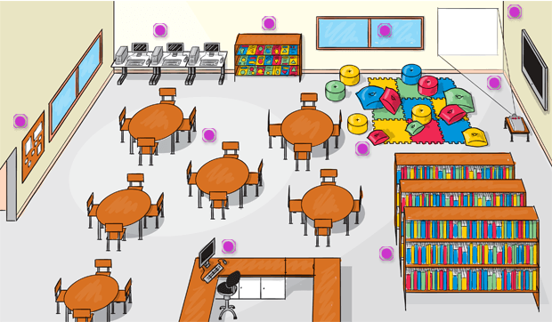

BE: espaço privilegiado
Criar oportunidades e experiências de leitura
Conetividade
para ligar os utilizadores ao mundo
Colaboração formal e informal de apoio ao currículo
Criação de conhecimento
Comunidade pois aprender é um ato social

Slide 7
Se não podes vencê-los...
movimento BYOD (Bring your own device)
Expandir o Mobile learning
Curadoria de conteúdos
(reunir, avaliar, partilhar conteúdos sobre um tema)
http://moblearn21.blogspot.com/2011/03/estudos-e-projectos-de-m-learning-em.html
facilitar o acesso livre a OERs (Open Educational Resources)
Maker spaces
facultam recursos de informação acrescidos e ferramentas de produção e partilha de conteúdos
Gamificação
uso dos novos jogos interativos como recurso educativo

Slide 8
Evolução de um conceito
1976
2006
Burchinal “conjunto de competêncis para ser letrado em informação”
Quadro de Referência Europeu que define as competências essenciais a adquirir ao longo da vida
1974
1983
1996
Zurkowsky “information literates”
Hortin “literacia da informação” que a tecnologia oferece
Loertscher
“estudante letrado”

Slide 9
Literacia da Informação
O termo começa a ser usado na década de 70 do século XX. A partir da década de 80, o conceito começa a enriquecer-se e a ser associado ao ensino, à aprendizagem e às BE.
IFLA (2006)
“...o conhecimento e as capacidades necessários para identificar corretamente a informação necessária para realizar uma tarefa específica ou resolver um problema, para procurar informação eficientemente, organizá-la ou reorganizá-la, interpretá-la e analisá-la, uma vez encontrada e recuperada (por ex. descarregada), avaliar o rigor e a fiabilidade da informação, reconhecer eticamente as fontes das quais ela foi obtida, se necessário comunicar e apresentar a outros os resultados da análise e interpretação feita, e depois utilizá-la para realizar ações e conseguir resultados.”

Slide 10
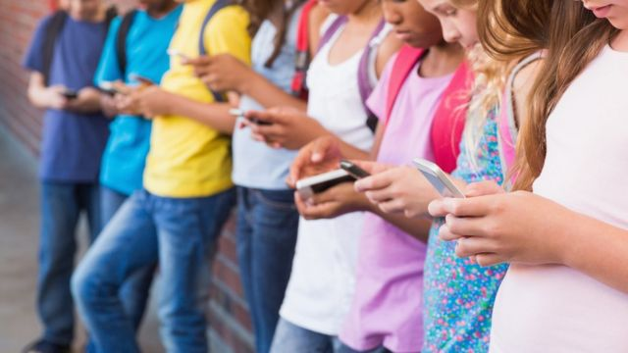
Literacia da Informação
As práticas de literacia da informação visam dotar os alunos de conhecimentos que os capacitem para o acesso, produção e uso crítico da informação e para uma comunicação eficaz, ética e socialmente responsável. O aluno procura, avalia criticamente e trata os dados, atendendo à credibilidade das fontes e respeitando princípios éticos e normativos. A biblioteca escolar assume-se como lugar privilegiado de acesso a recursos diversificados e de desenvolvimento desta literacia, em ambientes cada vez mais tecnológicos e complexos.
RBE
No referencial “Aprender com a biblioteca escolar”, a literacia tecnológica e digital é definida como o “domínio de competências para usar as tecnologias, redes e ferramentas digitais de forma ética, eficaz e segura, tendo em vista a localização, uso, produção e comunicação da informação”.

Slide 11
Literacia dos Media
https://www.youtube.com/watch?v=Eo-hFD5Ot6E&feature=emb_title
As práticas de literacia dos media visam dotar os alunos de conhecimentos necessários para
o seu uso criativo e informado. O aluno usa os media e espaços sociais de interação e
comunicação de forma ética e responsável para produzir, comunicar e participar civicamente.
A biblioteca escolar cria condições de acesso e oportunidades de aprendizagem, capacitando
os jovens para a compreensão crítica da mensagem mediática, de forma a contribuir para a sua inclusão numa sociedade dominada pelas tecnologias e pelos media.
RBE

Slide 12
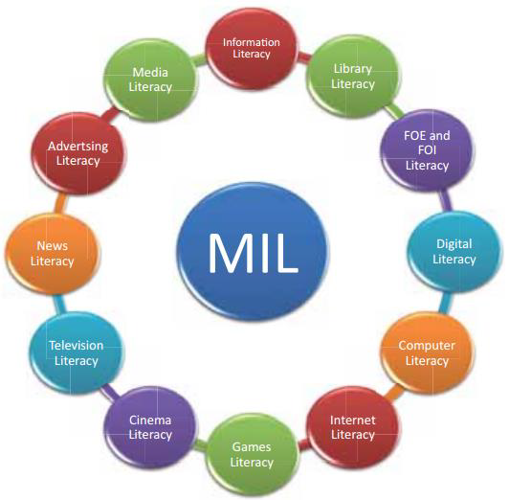
Literacia da Informação e dos Media
IFLA/UNESCO (2012)
“As competências em LIM vão assim para além das TIC e abarcam a aprendizagem, o pensamento crítico e as capacidades interpretativas dentro e para além dos limites profissionais, educacionais e sociais. A LIM inclui todos os tipos de media (orais, impressos, analógicos e digitais) e todas as formas e formatos de recursos.”
Novo conceito: Transliteracia = “capacidade de ler, escrever e interagir através de uma diversidade de plataformas, ferramentas e media desde a oralidade, passando pela escrita, pela imprensa, TV, rádio e filmes, até às redes sociais digitais.”

Slide 13
Bases da literacia informática e mediática
Aceder
Avaliar
Criar
A relação entre a pessoa e a plataforma onde procura a informação (livros, televisão, jornais impressos e online, rádio e internet)
Capacidade de pensar, criticar, enquanto consumidor da informação
Capacidade de criar/gerar conteúdos que possam ser mediatizados

Slide 14
Análise comparativa
A literacia dos media, apesar de ter características similares à literacia da informação, coloca o ênfase nos meios de comunicação. Enquanto a literacia da informação implica uma procura ativa de informação com determinado propósito, a literacia dos media compreende todas as formas com que as pessoas comunicam e interagem com a sociedade.
Literacia da informação | Literacia dos Media
a) Reconhecer e articular determinada necessidade de informação; b) Localizar e aceder à informação relevante; c) Avaliar conteúdos de forma crítica; d) Extrair e organizar a informação; e) Sintetizar ou operacionalizar ideias abstraídas dos conteúdos; f) Utilizar as TIC de forma ética para produzir informação. | a) Compreender o papel e as funções dos media na sociedade democrática; b) Perceber as condições em que essas funções podem ser adulteradas; c) Avaliar os conteúdos de forma crítica; d) Envolver-se nos meios de comunicação, praticando a autoexpressão, o diálogo intercultural e participação democrática; e) Aplicar as competências para a produção de conteúdos próprios.

Slide 15
Avaliar recursos
O website onde o recurso se insere
Temática e adequação às orientações curriculares
Abordagem feita ao assunto
Correção do texto. Linguagem utilizada
Interatividade proporcionada
Referências bibliográficas
Datação
Autoria

Slide 16

As bibliotecas escolares inserem-se numa estratégia de trabalho, em que se constituem como espaço que, por natureza, desafia o tradicional modo de organização pedagógica, exclusivamente centrado na sala de aula, nos conteúdos disciplinares e nos manuais escolares.
Por isso, podem ser um poderoso elemento catalisador de mudança e inovação, capaz de proporcionar novos modos de aprender e interagir, quer estes tenham lugar no contexto letivo, ou noutros contextos, em situações de trabalho individual ou grupo, distendendo o tempo e o lugar das aprendizagens das salas de aula para fora delas.

Slide 17
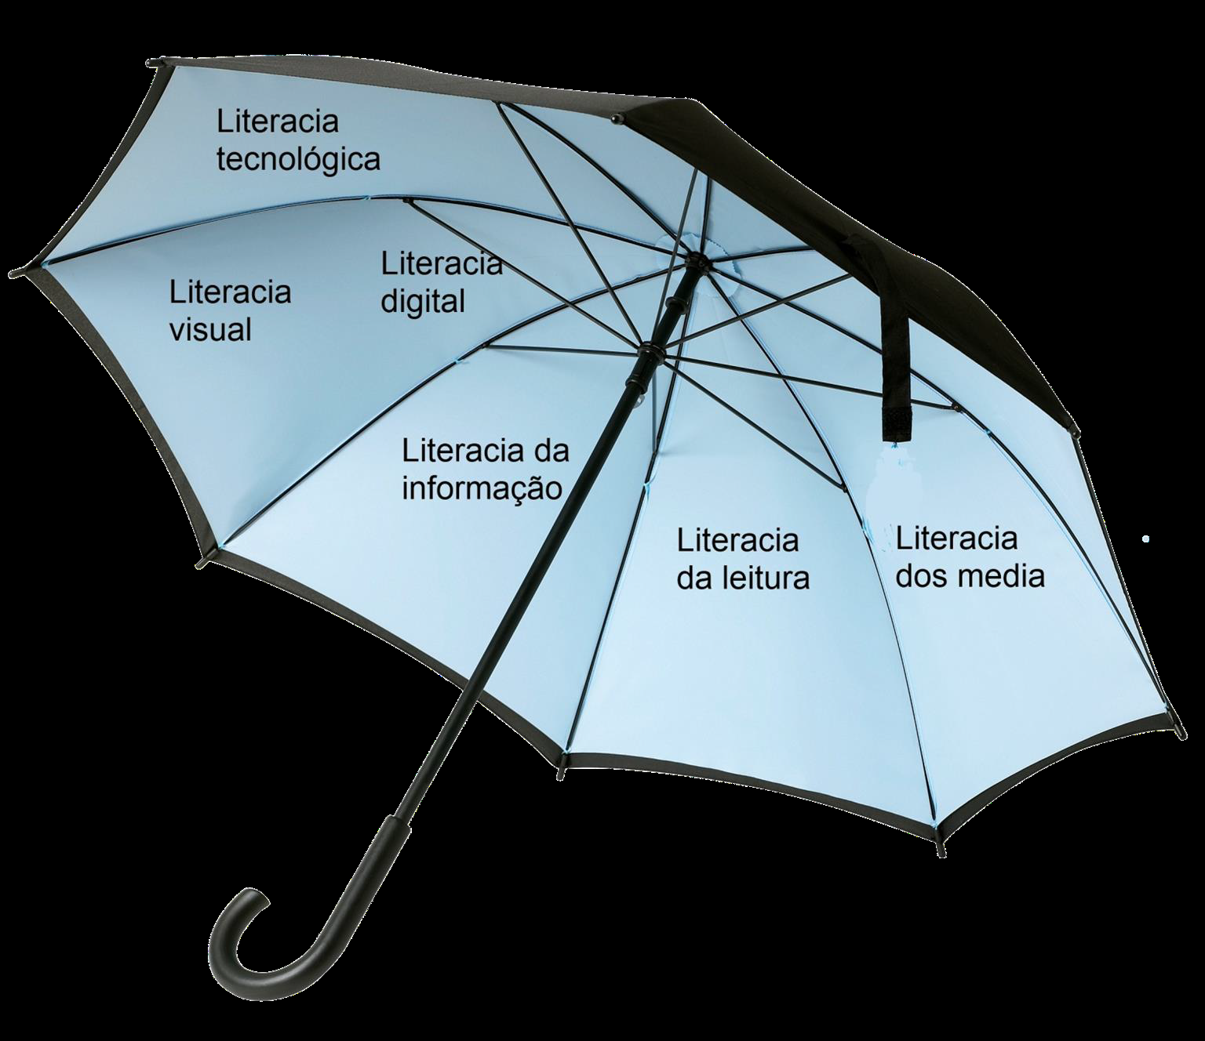
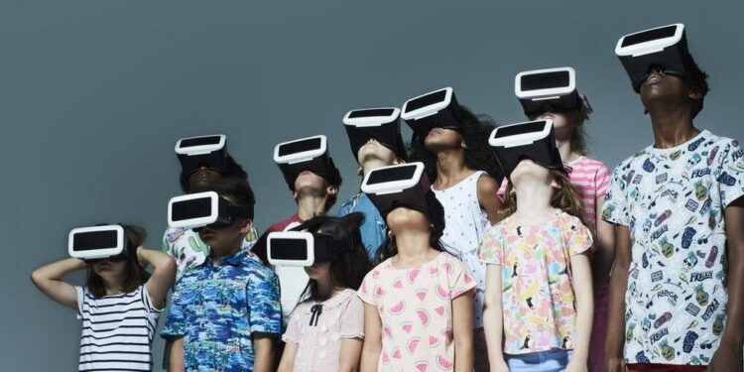
Quanto ao futuro, o que nos cabe não é prevê-lo, mas possibilitá-lo!
Saint-Exupéry

Slide 18

Tarefa 3
Explorar o Referencial
1
Propor uma atividade com a BE, com base no Referencial
2
Usar a matriz e partilhar no Padlet.
3

Slide 19
Obrigada!
Tens dúvidas ou questões?
mfpvcorreia@gmail.com

